Slide 1


Slide 2
¿Quiénes somos?
Explorando Chiapas es una tour operadora dedicada al Turismo Receptivo,Viajes Privados o grupales en Chiapas y Sureste de México desde hace más de 7 años, siendo una de las empresas innovadoras en este ramo.
El equipo de trabajo de Explorando Chiapas está conformado por jóvenes originarios de distintas partes de Chiapas, unidos por la convicción de mostrar a todos los visitantes cada rincón del Estado y del Sureste de México.
Nuestro prioridad es llevar al visitante vivir una Aventura Extraordinaria.

Slide 3
Nuestros servicios
Paquetes todo incluido
Transporte
Hoteles de lujo
Guías bilingües certificados
Tours diarios
Viajes de experiencias
DMC
Servicios de calidad

Slide 4
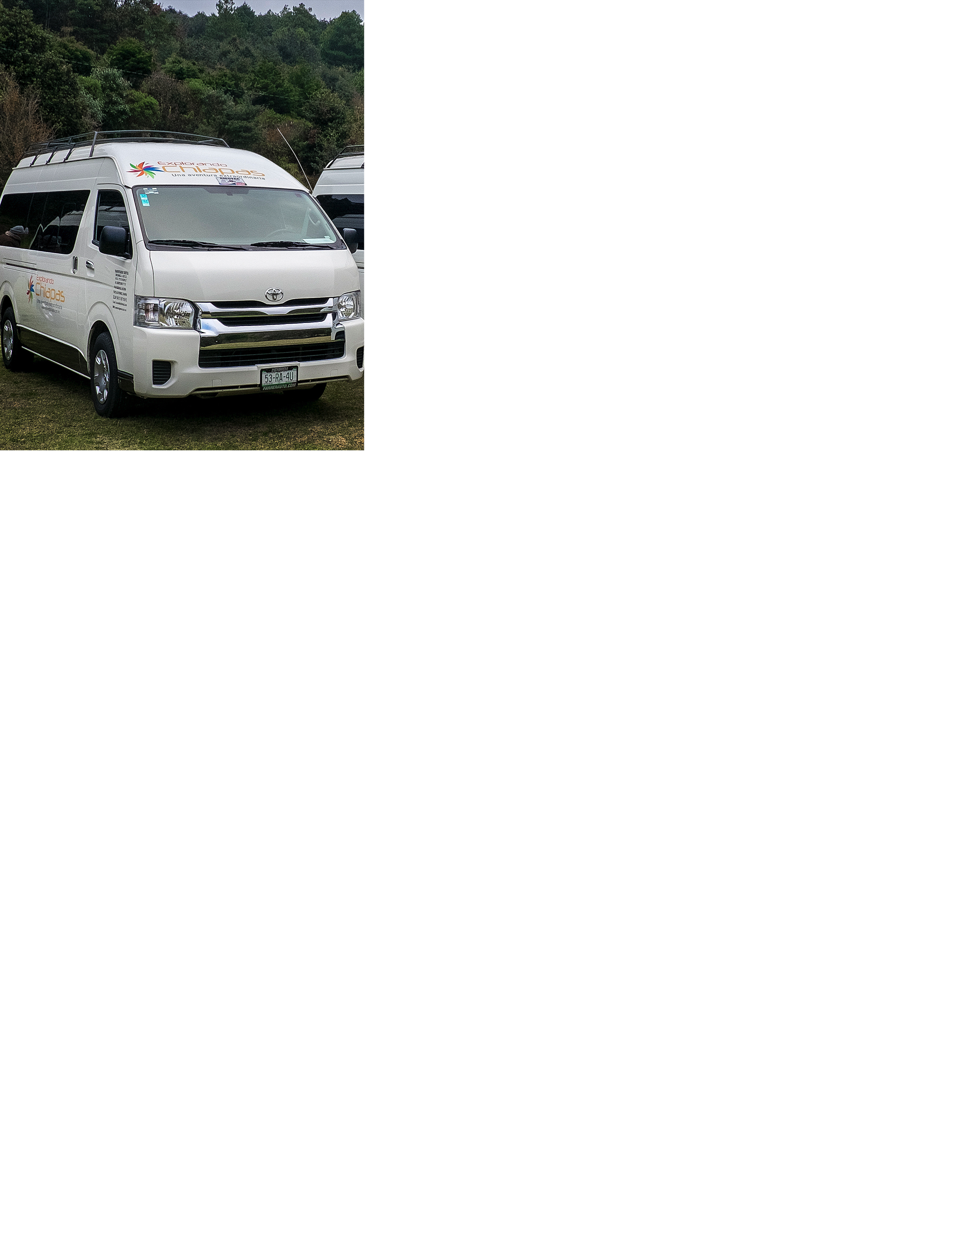
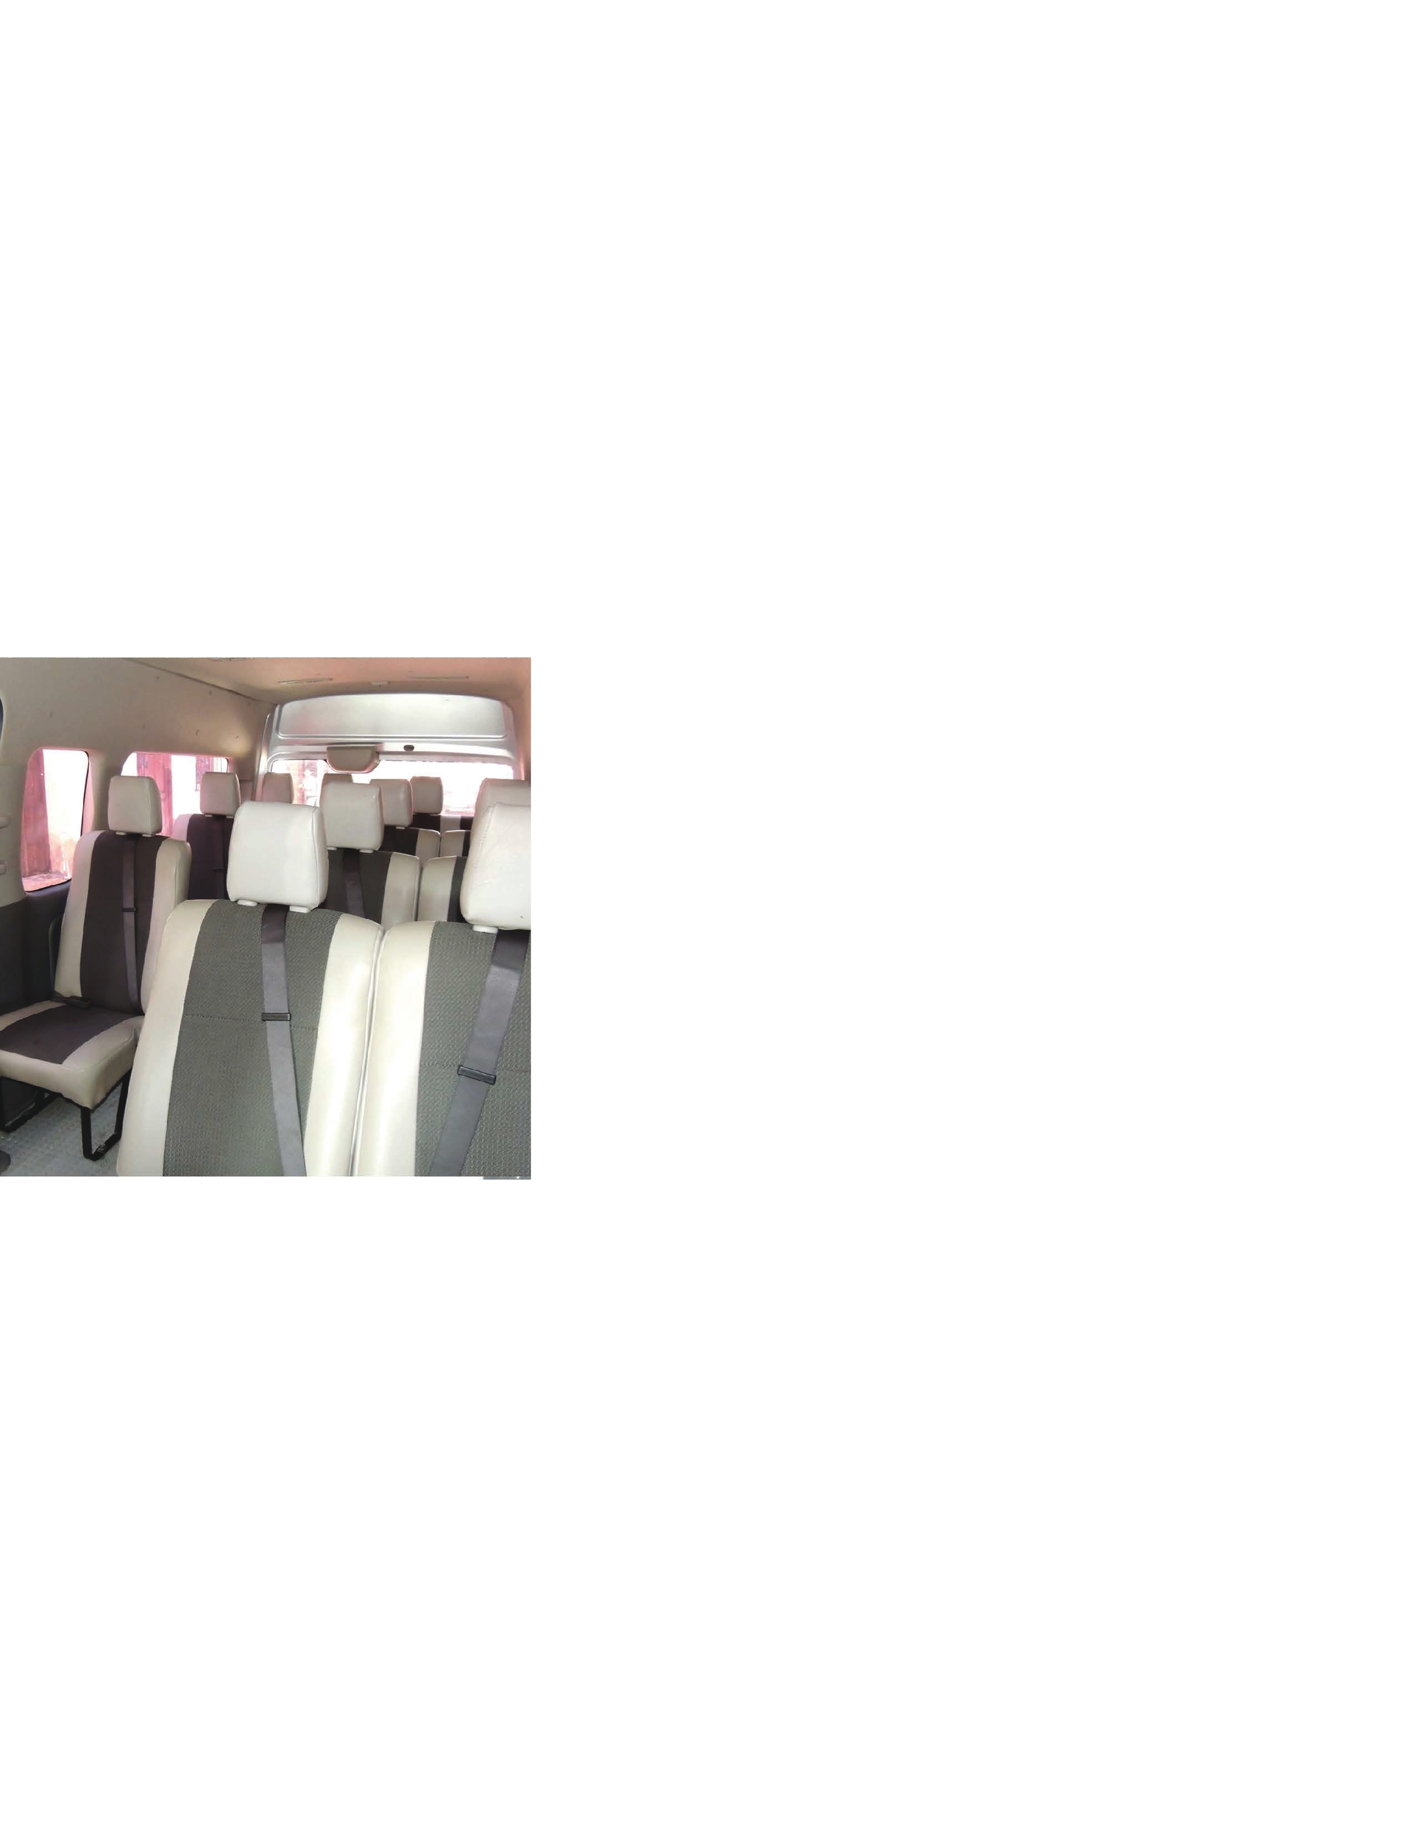

NUESTRAS UNIDADES
TOYOTA HIACE / NISSAN URVAN
ASIENTOS LIMPIOS Y CÓMODOS
Capacidad total para 14 personas, excelente e ideal para viajes cortos, como excursiones o traslados al aeropuerto, su distribución de asientos esta muy bien diseñada lo cual permite desplegar los últimos cuatros asientos para obtener el espacio necesario para colocar tu equipaje extra.
14 Asientos
Cinturones de seguridad
Porta refrescos individuales
Aire Acondicionado
Placas de Turismo
Seguro de viajero

Slide 5
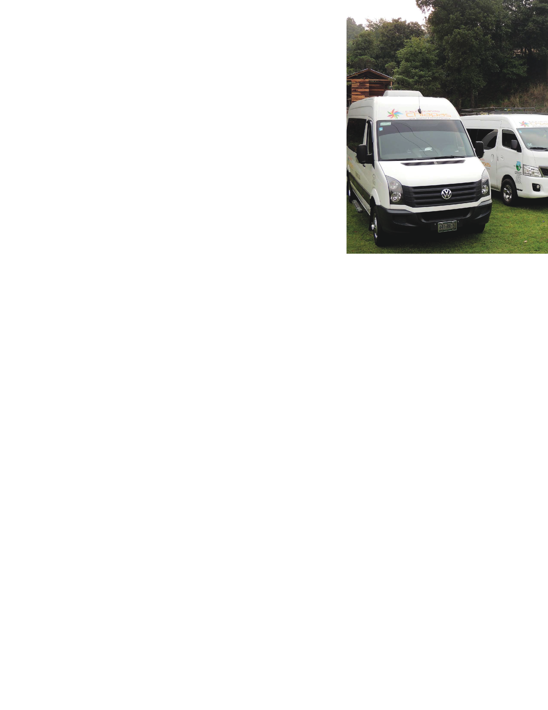
CRAFTER EJECUTIVA
Capacidad total para 20 personas, excelente e ideal para viaje largos, el grandioso espacio entre asientos hacen que todos los pasajeros se sientan como en las nubes, otra maravilla de esta unidad es su porta bultos para bolsas y mochilas ligeras, el pasajero no tendrá que cargar absolutamente nada durante su viaje.

Slide 6

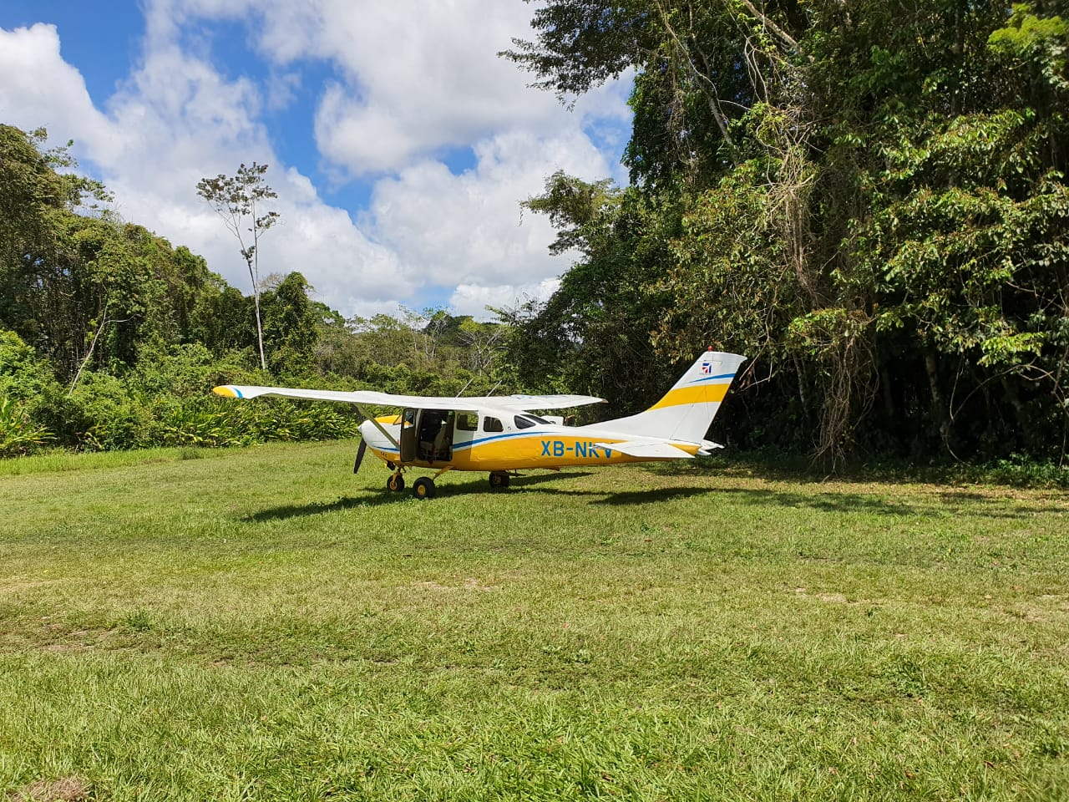
TAMBIEN CONTAMOS CON CON
COCHES PARTICULARES
AVIONETA
UNIDADES LIMPIAS Y COMODAS– CHOFERES CON GRAN EXPERIENCIA
LISTOS PARA VIVIR UNA AVENTURA EXTRAORDINARIA

Slide 7


